Slide 1
Uued verega levivad infektsioonid Euroopas ja Eestis
Mait Altmets

Slide 2
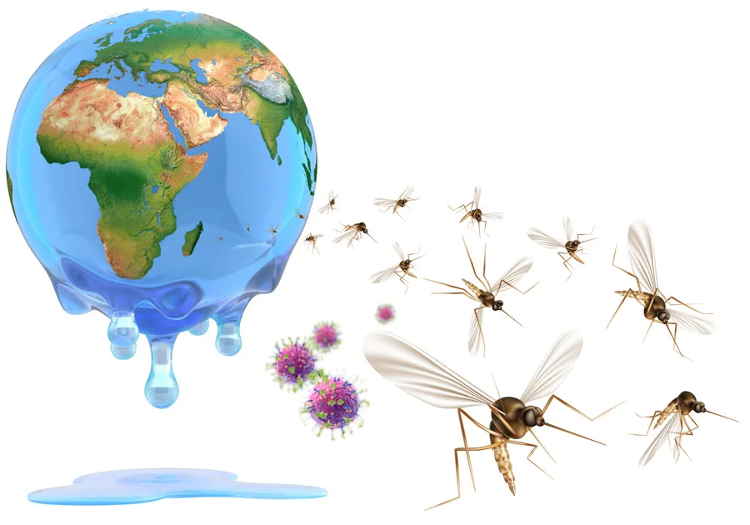
Uued ohud
Muutunud riskid
  kliimamuutused
  globaliseerumine
  reisimine
Vektorite poolt levitatavad haigused
  uued levikualad
  uued haigused
  „vaikne“ vireemia

Slide 3
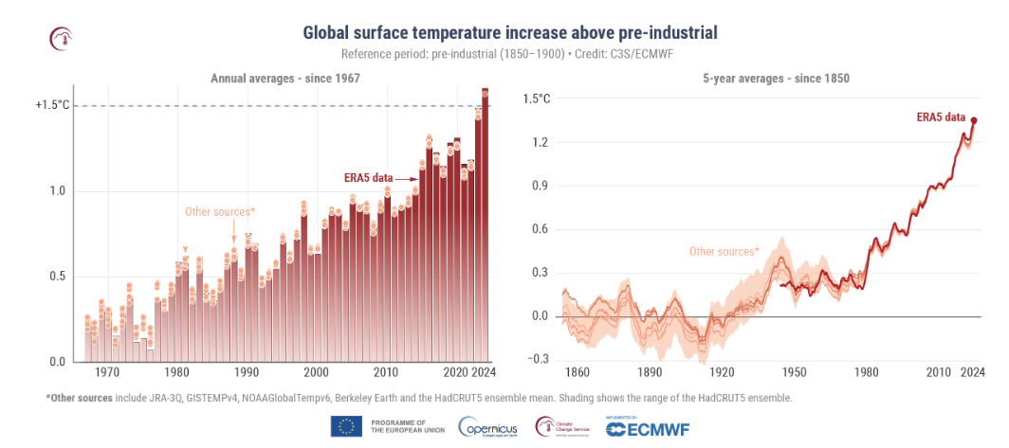
Muutunud kliima
climate.copernicus.eu

Slide 4
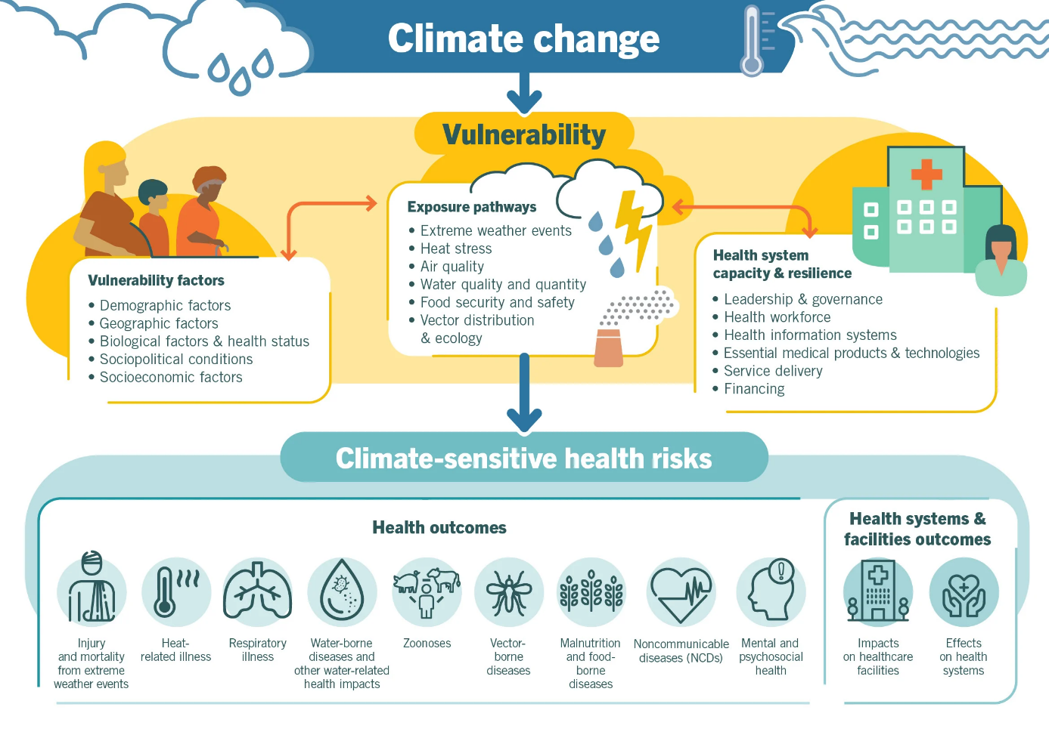
https://www.who.int/news-room/fact-sheets/detail/climate-change-and-health

Slide 5
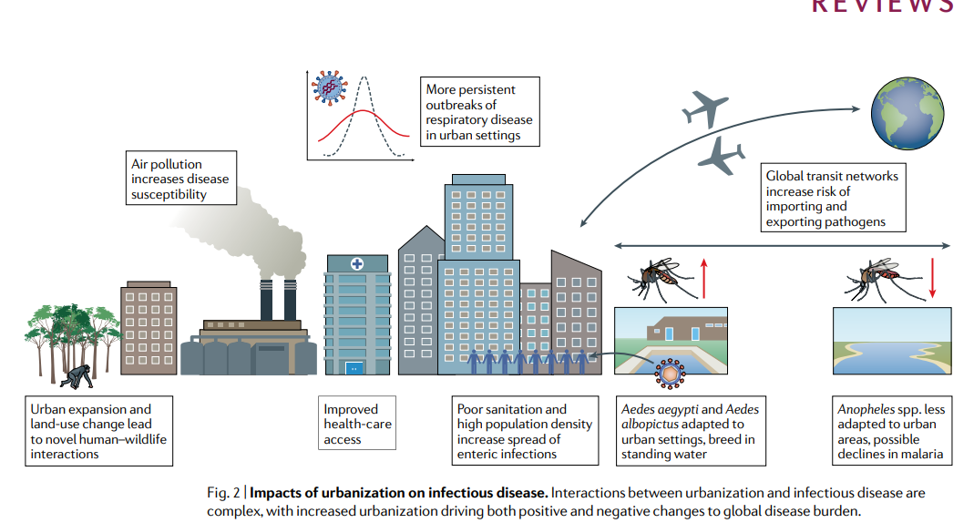
Globaliseerumise mõjud
Nature Reviews Microbiology volume 20 | April 2022

Slide 6
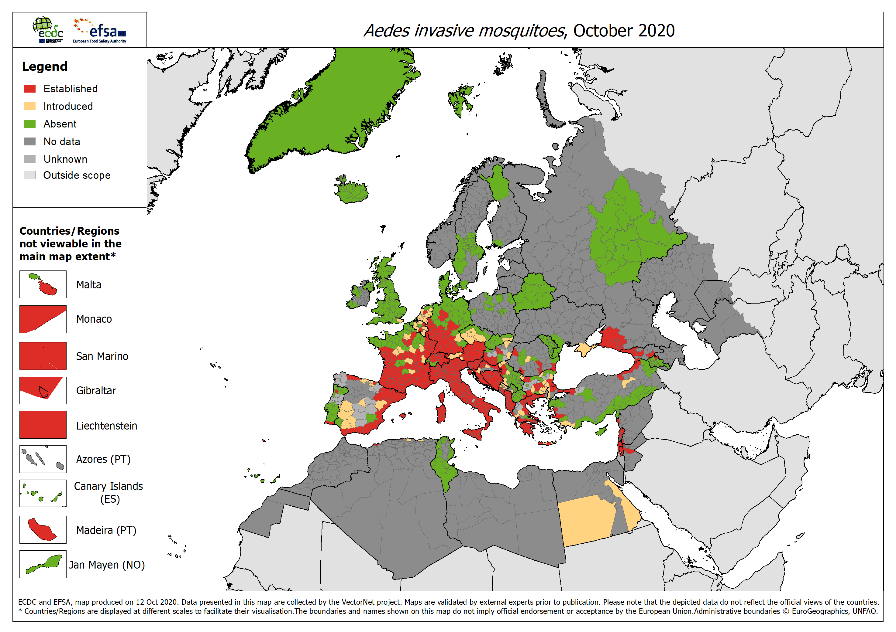
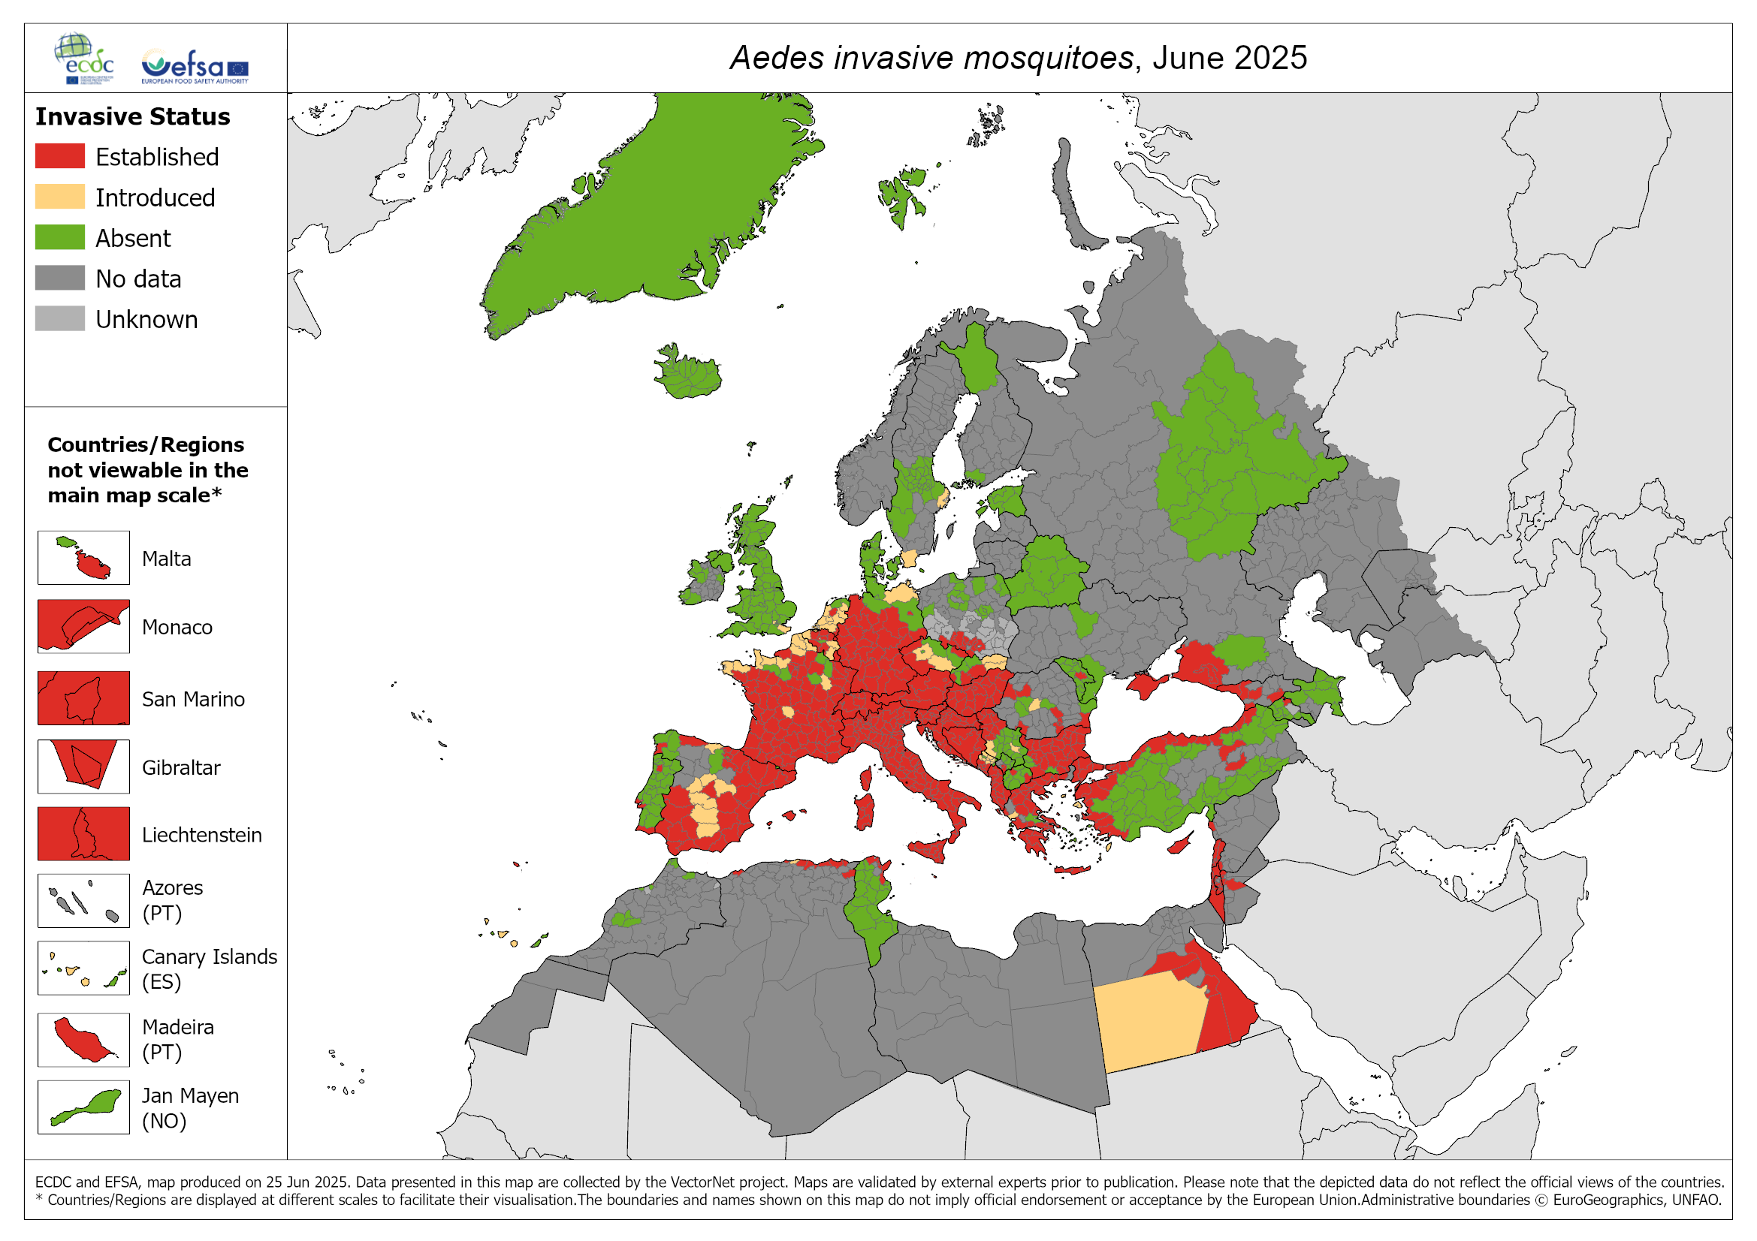
Invasiivsed Aedes-sääseliigid 2020 vs 2025
ECDC

Slide 7
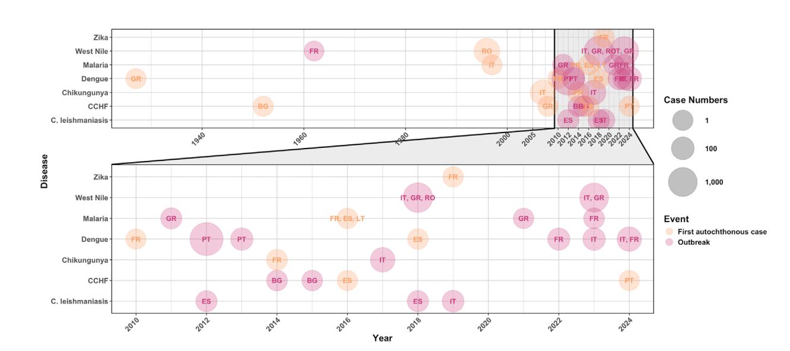
Muutunud epidemioloogia Euroopas
The Lancet Regional Health - Europe 2025;53

Slide 8
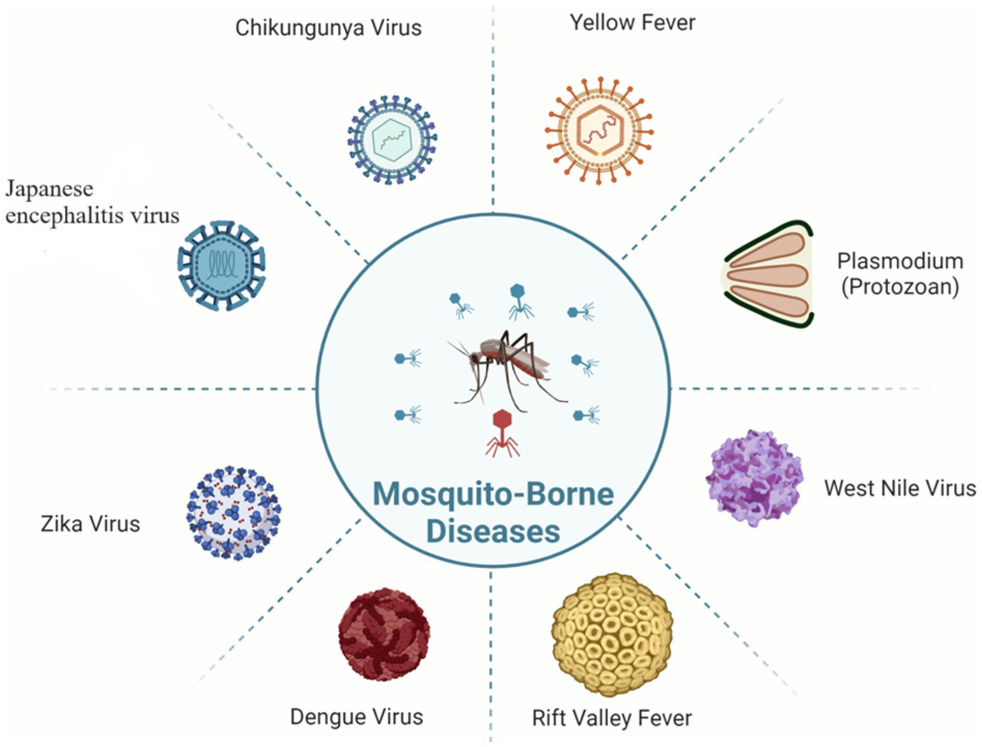
Arboviirused
Lääne-Niiluse viirus (WNV) — sääsk Culex, Euroopa peamine hooajaline TTI-risk
Dengue (DENV) — lokaalsed kolded, kõrge vireemia, transfusioonirisk võimalik
Chikungunya (CHIKV) — levik Aedes’ega, üha sagedasemad lokaalsed kolletepisoodid
Zika (ZIKV) — madalam, aga reaalne transfusioonioht aknaperioodil
Ühised jooned
  Aedes aegypti/albopictus, suvi–sügis, reisimine, asümptomaatiline doonorifaas

Slide 9
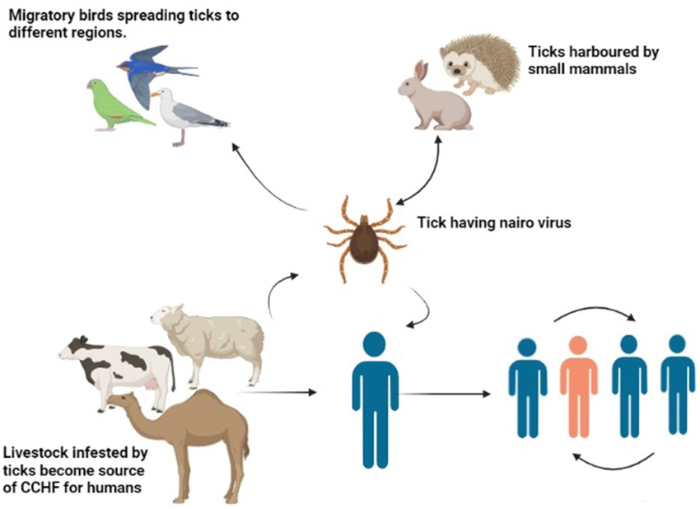
Muud tekitajad
Malaaria
E-viirushepatiit (HEV) – zoonootiline, laialt levinud
Puukentsefaliidi viirus (TBE) — puukide leviv viirus; transfusioonirisk madal, kuid regionaalne fookus
Krimmi-Kongo hemorraagiline viirus (CCHF) — Hyalomma puugid; harv, kuid raske haiguskulg
Chagase tõbi (T. cruzi) – peamiselt importjuhud ja migratsioon, mitte kohalik levik
Radaril: Usutu viirus, Jaapani entsefaliidi viirus (JEV)
  võimalik esile kerkimine kliimamuutuste taustal

Slide 10
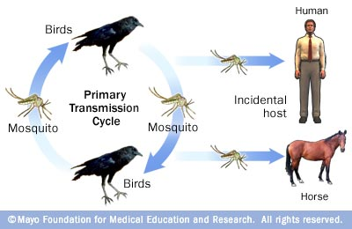
Lääne-Niiluse viirus
Flaviviirus
Looduslik reservuaar – linnud; inimene ja hobune on “lõpp-peremehed”
Enamik nakatumisi asümptomaatilised ≈80%
Sümptomaatilisel kulul esineb:
  viiruspalavik ≈20%: palavik, lihasvalud, lööve
  neuroinvasiivne haigus (<1%): meningiit, entsefaliit, äge lõtv halvatus
Kõrgem risk raskeks haiguseks: eakad, immuunsupresseeritud
Vireemiline faas võib olla asümptomaatiline
Uuringuid Saksamaal ja Prantsusmaal – leiud doonoritel. Tõendid veretoodetega ülekande kohta USA-st.
Hetkel risk madal, aga olemas

Slide 11
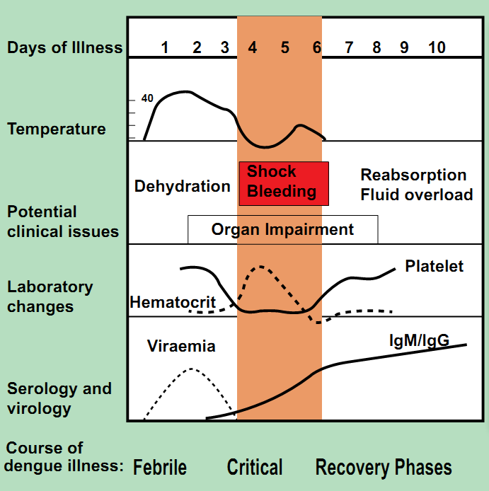
Dengue
Flaviviirus
4 serotüüpi (DENV-1–4) → infektsioon ühega ei kaitse teise eest
Järsk sümptomite algus
Haiguskulg:
  asümptomaatiline või kerge palavikuline haigus (suurem osa nakatumisi)
  Dengue palavik: kõrge palavik, tugev peavalu, valu “luudes”, lööve
  raske dengue: plasmaleke, verejooks, šokk
Kurnatus nädalaid
Euroopas esimesed puhangud 2010 a
Olemas vaktsiin (soovituslikult varasemalt põdenutele, vajalik test)
Veretoodetega ülekandeks risk olemas. Näited Brasiiliast

Slide 12
Chikungunya
Togaviridae (alfaviirus)
Haiguskulg
  äge palavik, väga tugev liigesevalu (“chikungunya” tähendab “see, kes kummardub”)
  võib kaasneda lööve, peavalu, iiveldus
  liigesvalud võivad püsida nädalaid kuni kuid
Raske haigus on haruldane; enim ohustatud on eakad ja kaasuvate haigustega inimesed
2007 a Itaalias (puhang algselt Reunioni saarel India ookeanis)

Slide 13
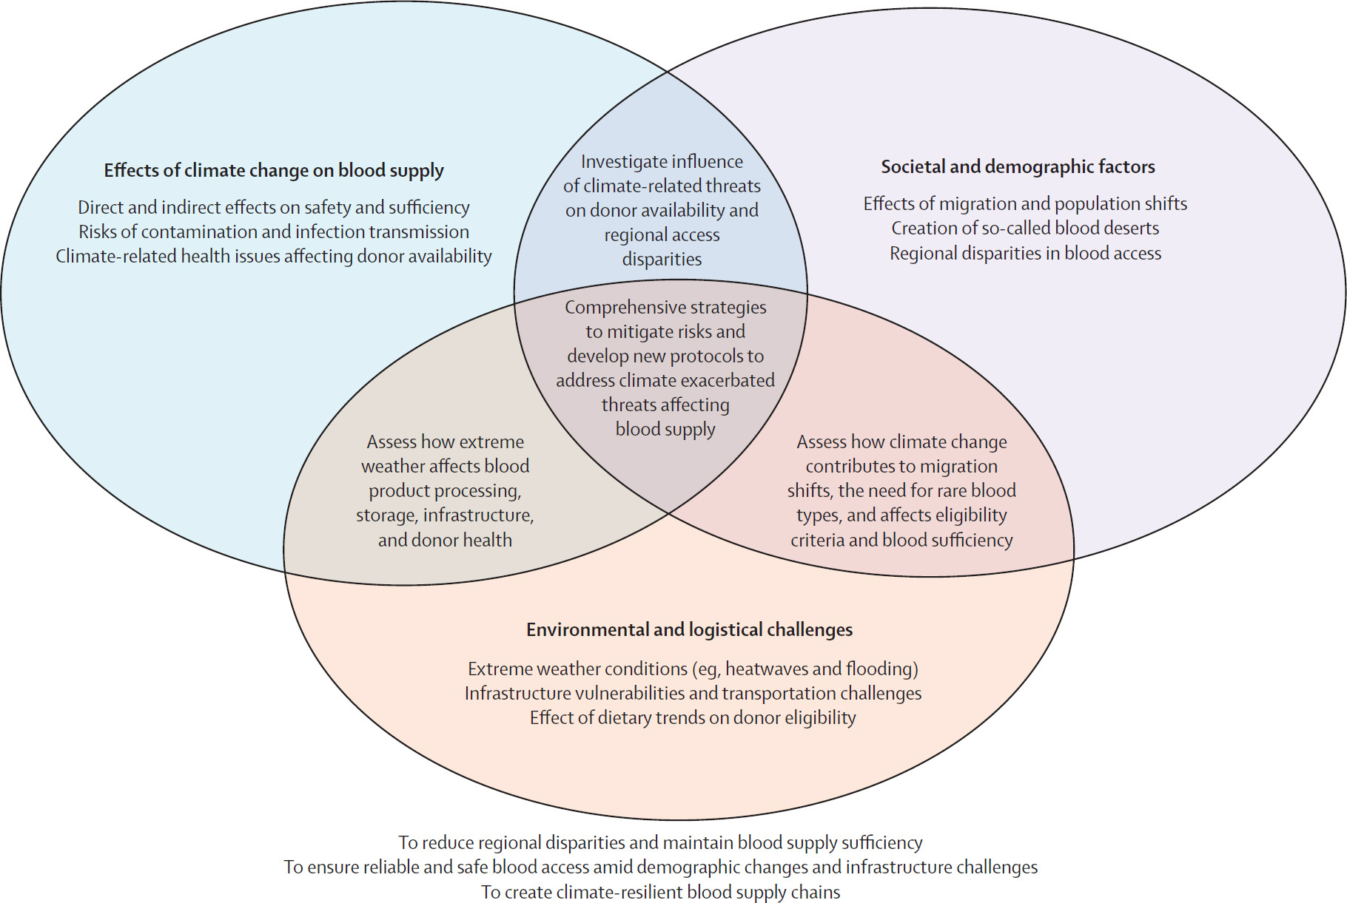
Muud ohud
Infektsioon ei ole ainus risk
  ka verepuudus on oht patsiendile
Ekstreemsed ilmastikud ja kriisid
  katkestavad doonorlust ja logistikat
Vajalik vastupidav tarneahel
  “blood under pressure”
Lancet Planet Health 2025; 9: e304–13

Slide 14
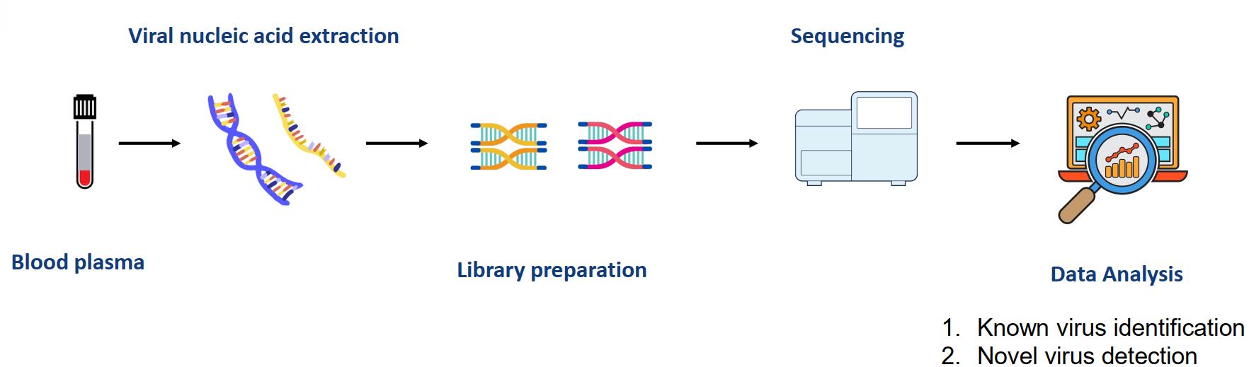
Kuidas riske maandada?
Doonorite valik ja piirangud
Seire, laboratoorsed meetodi (NAT)
Patogeenide hävitamise tehnoloogiad
Ühtsed õigusnormid
ECDC, SoHO

Slide 15
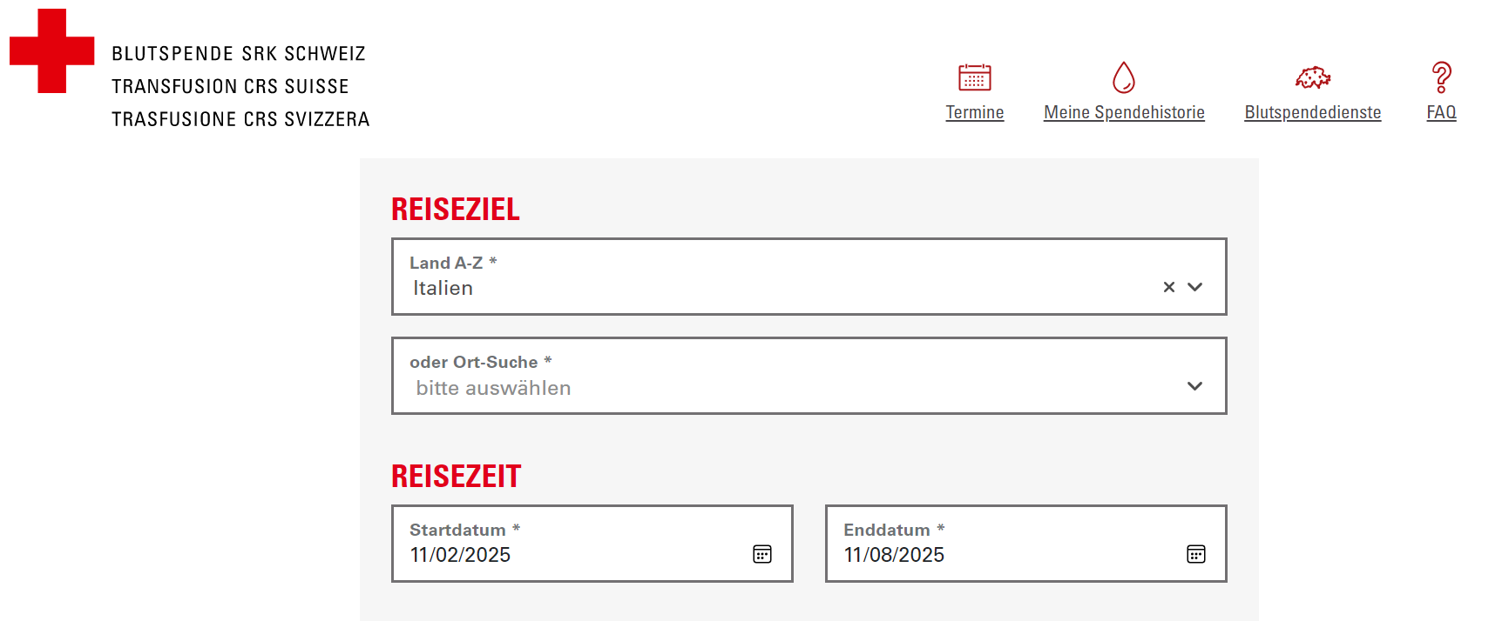

Travel-Check | blutspende.ch

Slide 16
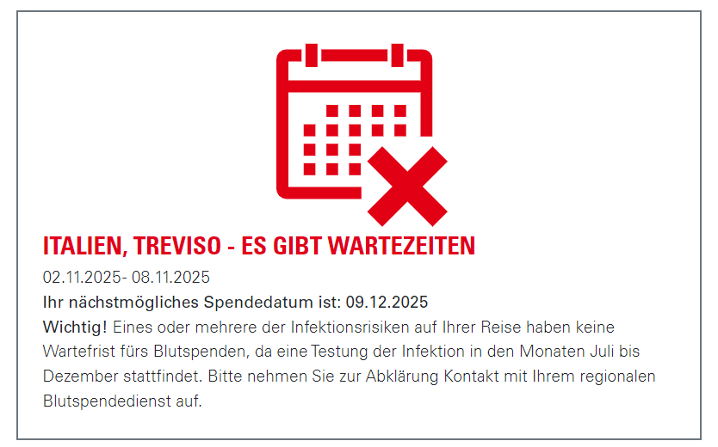
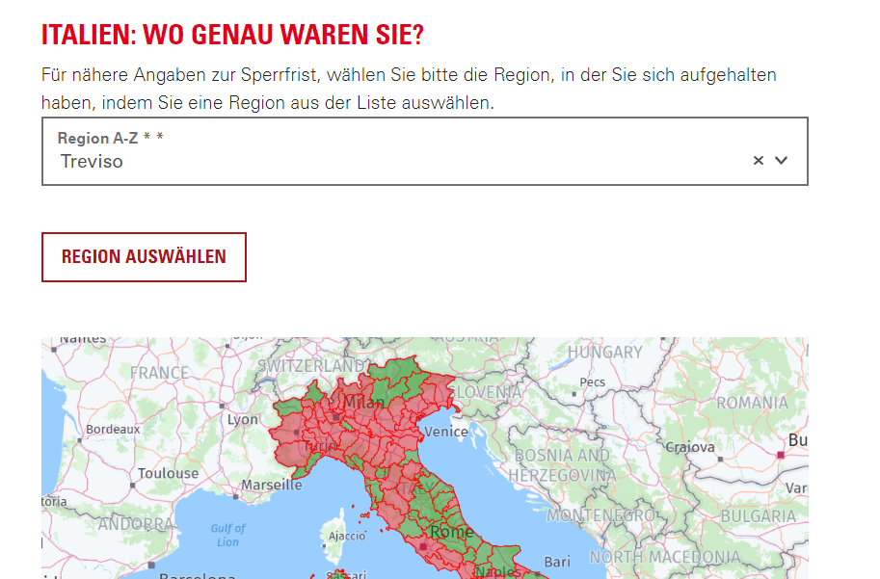
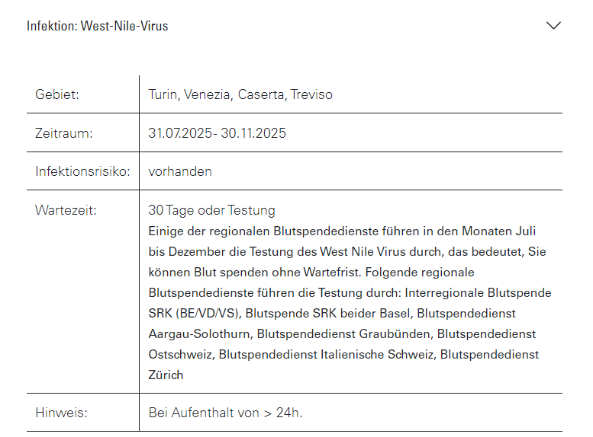
Travel-Check | blutspende.ch

Slide 17
SoHO-direktiiv
Õigusakt: Regulation (EU) 2024/1938 of the European Parliament and of the Council on substances of human origin (SoHO)
Kehtima hakkab alates 7. augustist 2027 (järgnevad üleminekuperioodid)
Vereohutuse aspektist olulisemad punktid:
  – kohaldamisala laieneb: veri, koed, rakud → ühtne süsteem
  – riskipõhine ohutusjuhtimine: liikmesriigid peavad rakendama dünaamilist seiret ja reageerimist
  – üleeuroopaline järelevalve ja andmevahetus: laborisüsteem, donori jälgitavus, kõrvaljuhtumite registreerimine
  – donoriküsimustiku ja sõeluuringu tugevdamine ning standardiseerimine üle ELi
  – tarneahela läbipaistvus ja vastupidavus: kriisi- ja hooajalised riskid peavad olema arvestatud

Slide 18
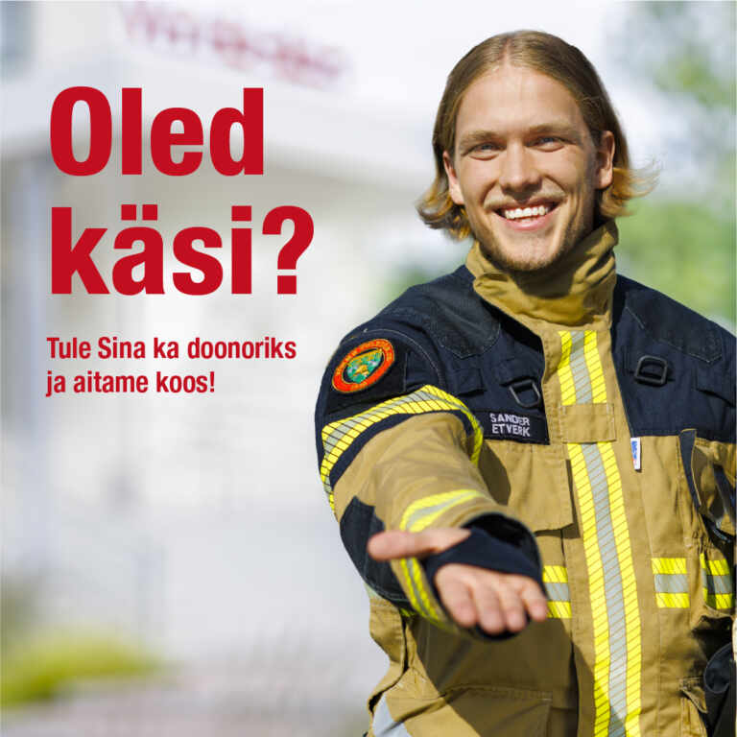
Eesti kontekst
Riskipõhine lähenemine
  Nt hooajalisus
Integreeritud seire
  Terviseamet, ECDC ja muude andmete integreerimine
Selge kommunikatsioon riskidest
  Ajutised piirangud, selgitused
Kihiline riskide maandamine

Slide 19
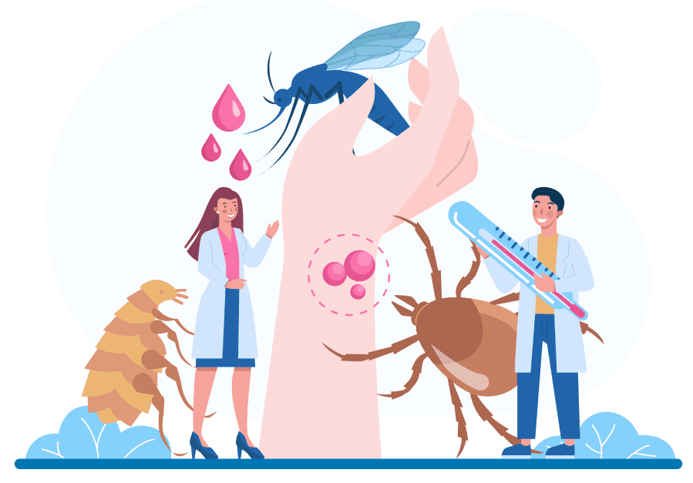
Kokkuvõte
Riskid muutuvad, mitte ei kao → kliimamuutused, vektorid, reisimine
Arboviirused = Euroopa suurim hooajaline TTI-risk (WNV, DENV, CHIKV)
Jätkuvalt ka muud riskid olemas nt HEV
Kihiline kaitse > üksik meede
Haavatavad patsientide grupid
SoHO → dünaamiline, riskipõhine ajastuEesti eelis: väike süsteem = kiire reageerimine

